Slide 1
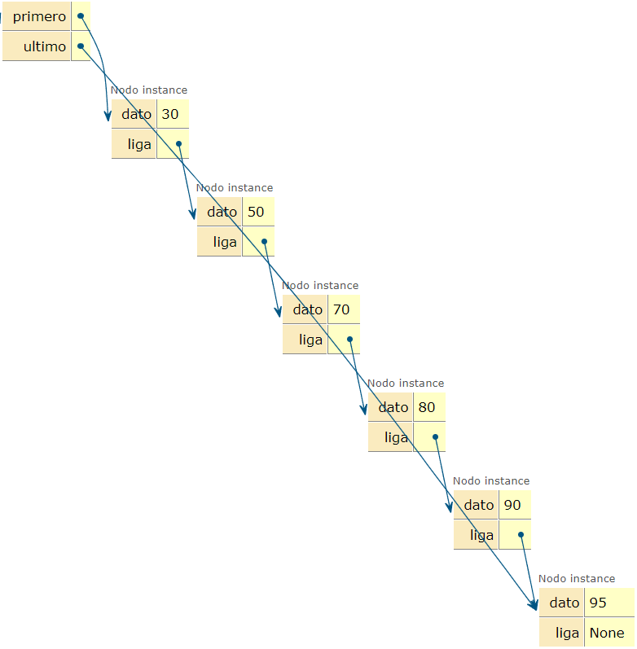
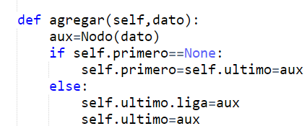
1. CREAR UNA LISTA SIMPLEMENTE LIGADA CON LA SIGUIENTE INFORMACIÓN
02
03
02
04
03
05
04
dato
aux
primero
ultimo
30
50
70
80
90
95
02
03
04
05
06
07
None
02
None
02
03
04
05
06
07
06
05
07
06
07

Slide 2
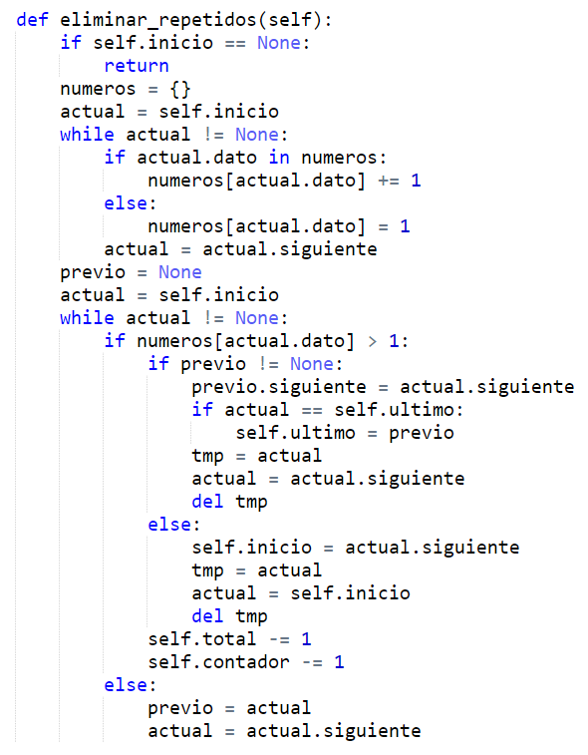
2. DE LA SIGUIENTE LISTA SIMPLEMENTE LIGADA ELIMINAR TODOS LOS DATOS REPETIDOS. REALIZAR LA RESPECTIVA PRUEBA DE ESCRITORIO Y LA NUEVA LISTA RESULTANTE.

Slide 3
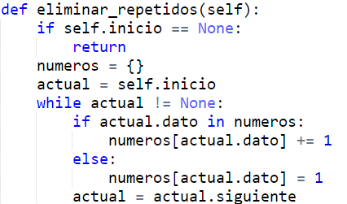
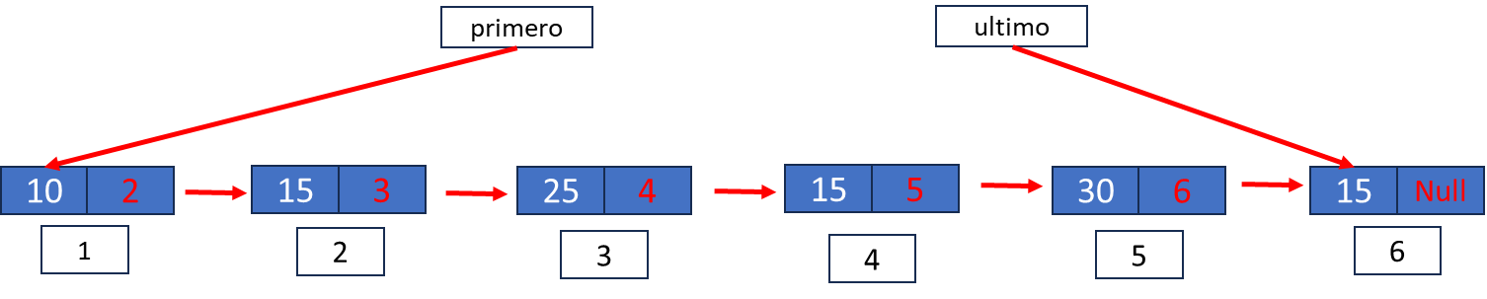
Este pequeño código nos permitirá saber cuántas veces se repite un dato
numero
actual
10 = 1
15 = 3
25 = 1
30 = 1
1
2
3
4
5
6
Null
Prueba de escritorio de la primera parte del método “eliminar datos repetidos

Slide 4
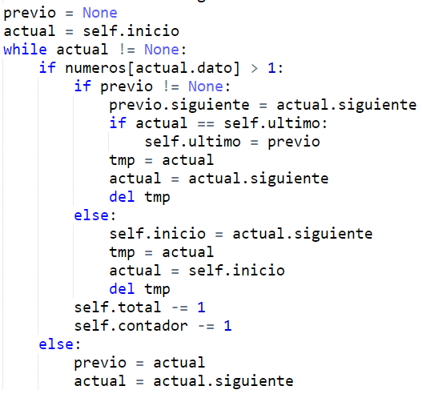
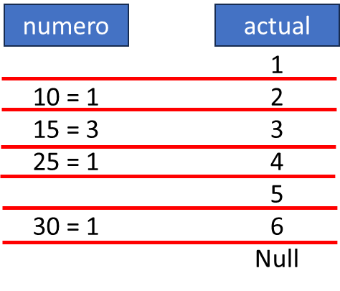
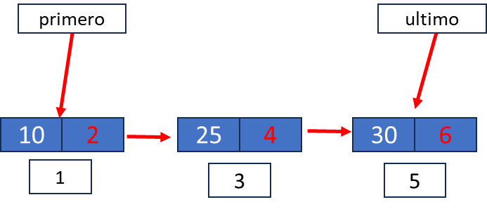
Lista actual
previo
actual
tmp
Self.ult
None
1
3
3
5
5
None
1
2
3
4
5
6
None
2
4
6
None
Nueva lista

Slide 5
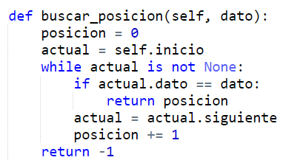
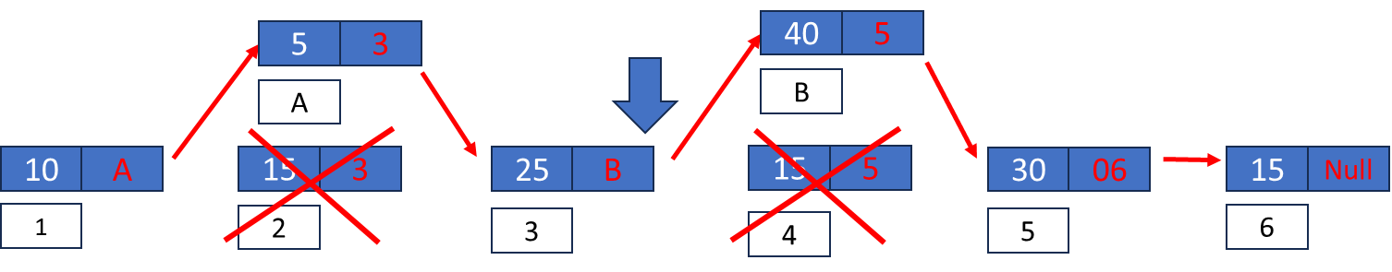
3. A LA LISTA RESULTANTE DEL EJERCICIO ANTERIOR INSERTARLE LOS SIGUIENTES DATOS: (UTILIZAR LAS DIRECCIONES QUE HAYAN QUEDADO LIBRE EN LA MEMORIA DEL PUNTO 1), REALIZAR LA PRUEBA DE ESCRITORIO.
dato
posicion
actual
15
15
15
0
1
0
1
2
3
0
1
2
3
4
5
1
2
1
A
3
4
1
A
3
B
5
6

Slide 6
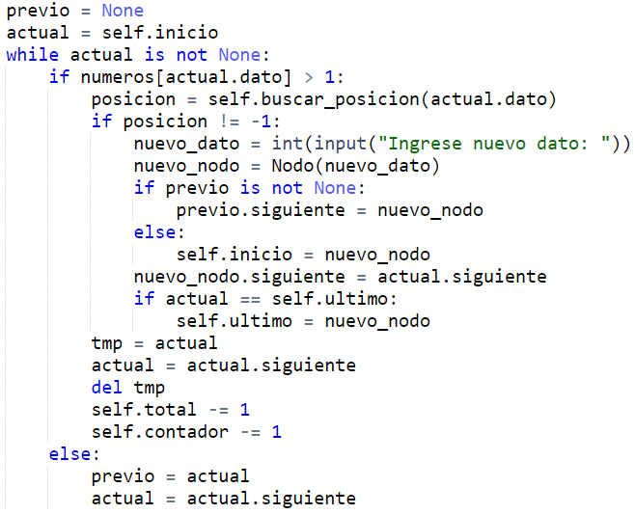
Punto 3
lista
previo
actual
tmp
posicion
N.dato
N.nodo
None
1
3
5
1
2
3
4
5
6
2
4
1
3
5
5
40
20
A
B
C
Nueva lista
primero
ultimo
5
3
40
5
20
Null
A
B
C
10
A
15
3
25
B
15
5
30
C
15
Null
1
2
3
4
5
6

Slide 7
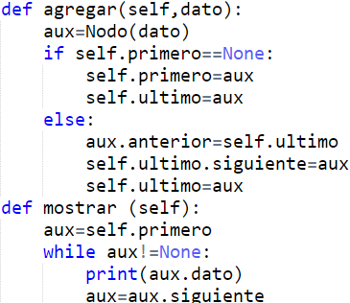
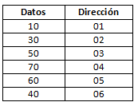
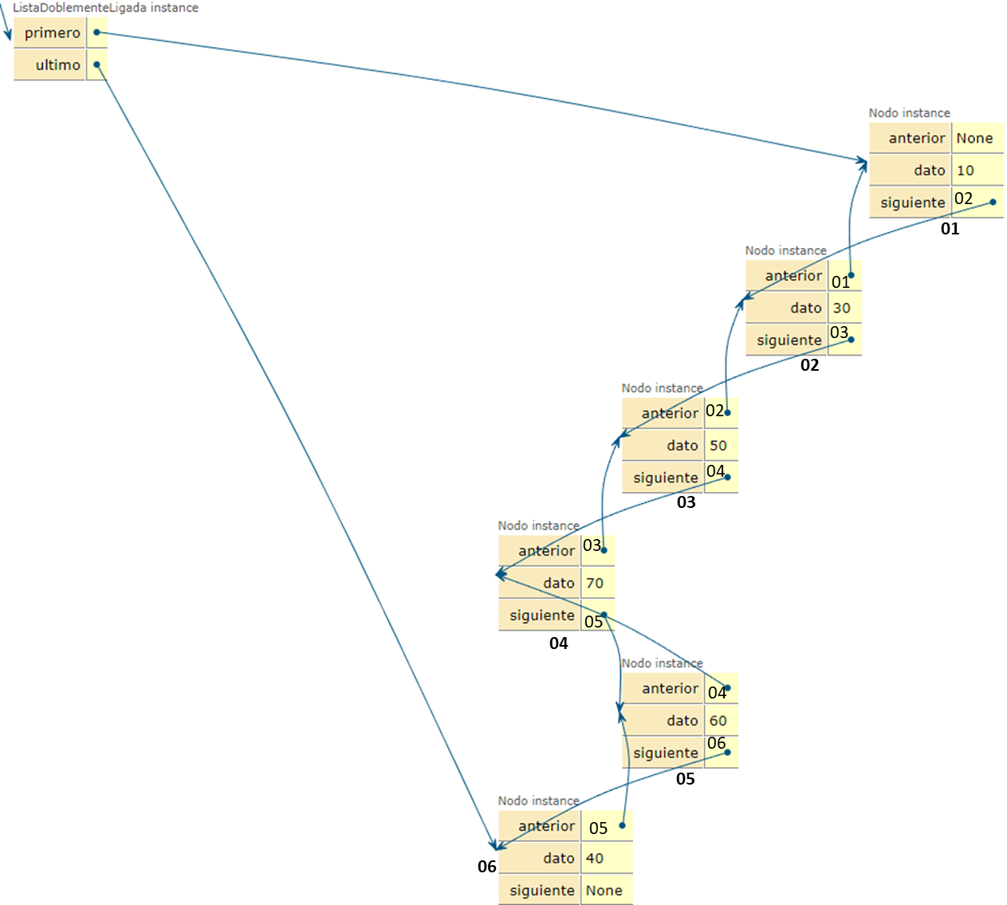
4. Llenar la siguiente lista doblemente ligada con los siguientes datos y las direcciones Disponibles en Memoria. Recorrer la lista doblemente ligada resultante de DI Y ID y Realizar la respectiva Prueba de Escritorio
03
70
05
03
03
03
70
40
70
05
05
03
05
03
40
40
05
01
30
03
05
01
01
01
30
20
30
03
03
01
03
01
20
20
03
Null
10
02
03
02
50
04
05
40
Null
Null
Null
10
10
10
02
02
02
02
02
02
50
30
50
04
04
04
05
05
05
40
60
Null
04
60
06
40
Null
Null
10
10
02
02
02
02
30
30
04
04
05
05
60
60
Null
04
Null
04
04
60
50
60
06
06
04
06
04
50
50
06
06
01
01
01
01
06
02
06
02
02
03
03
05
04
05
04
dato
aux
LI
ultimo
primero
LD
10
30
50
70
60
40
01
02
03
04
05
06
Null
Null
01
02
03
04
05
Null
01
02
03
04
05
06
Null
01
Null
Null
Null
Null
Null
Null
Null

Slide 8
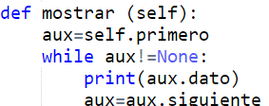
PRUEBA DE ESCRITORIO DE IZQUIERDA A DERECHA
Au x
print
01
02
03
04
05
06
Null
10
30
50
70
60
40

Slide 9
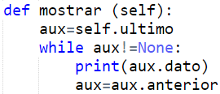
PRUEBA DE ESCRITORIO DE DERECHA A IZQUIERDA
Au x
print
06
05
04
03
02
01
Null
40
60
70
50
30
10

Slide 10
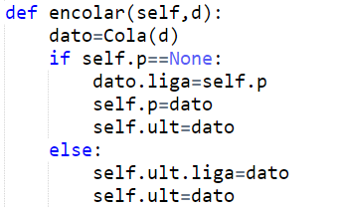
Punto 5
Este código nos permite encolar datos
p
ult
10
B
20
C
30
D
40
None
A
B
C
D
d
dato
10
20
30
40
A
B
C
D

Slide 11
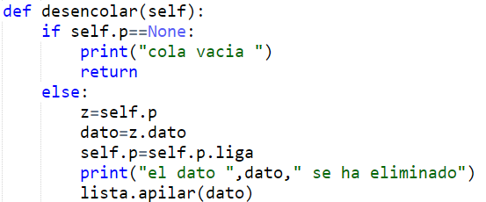
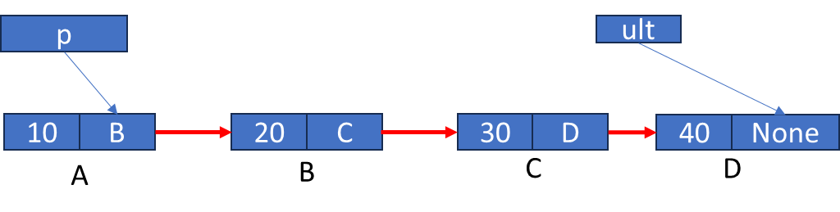
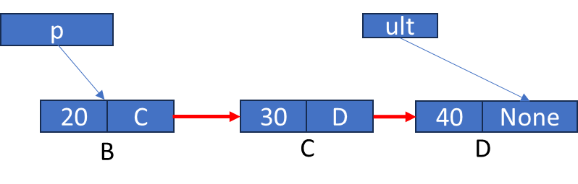
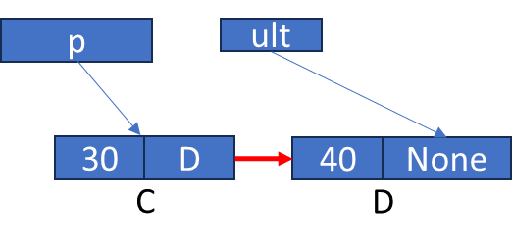
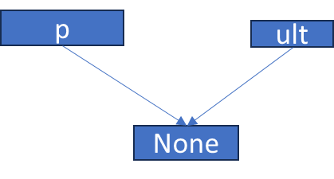
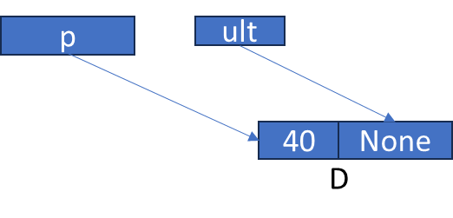
Punto 5
Este pequeño código nos permite eliminar datos de la cola
En este punto nos manda el dato eliminado para la pila
z
dato
apilar
A
B
C
D
10
20
30
40
10
20
30
40

Slide 12

Punto 5
Prueba de escritorio de como apilar
d
dato
tope
10
20
30
40
01
02
03
04
10
Nome
20
01
30
02
40
03
01
02
03
04

